Slide 1
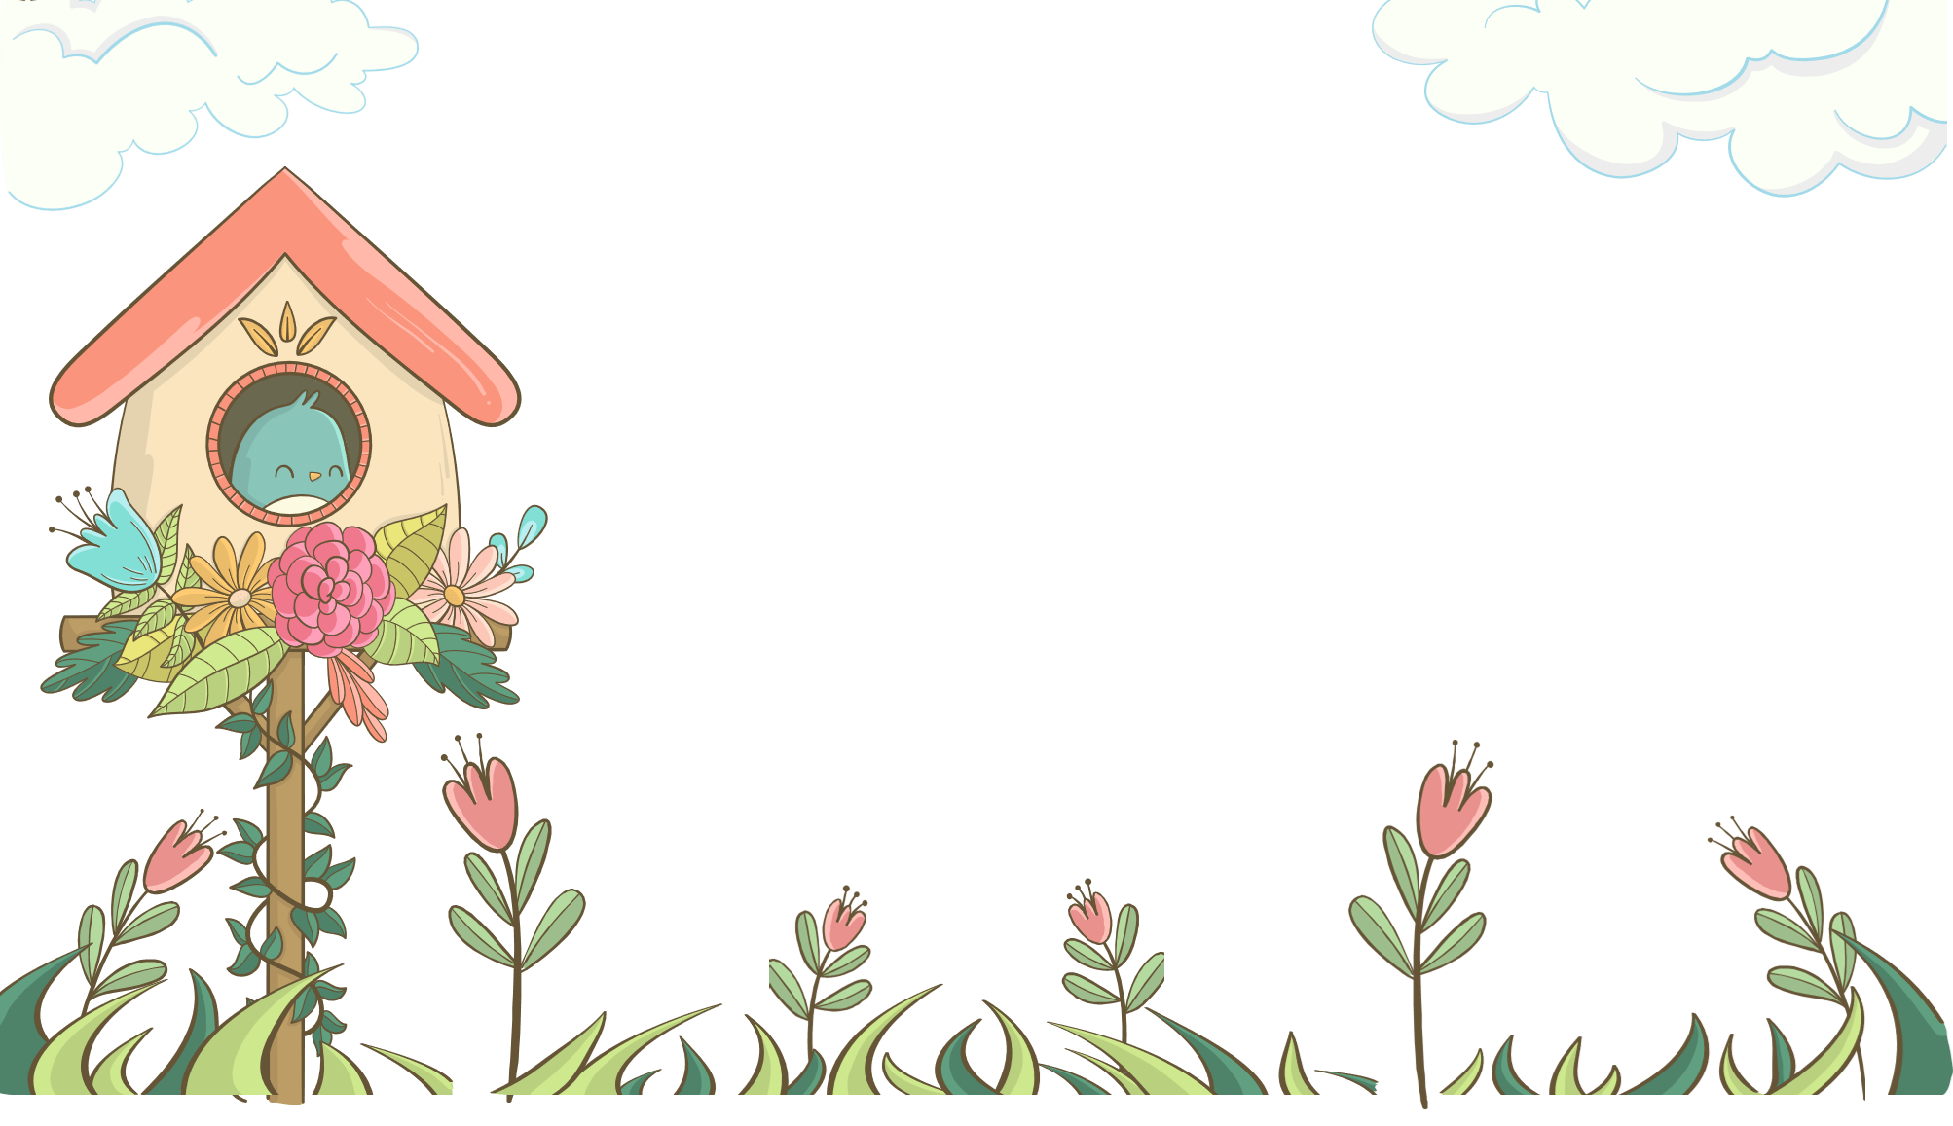


توقع من يعيش في هذا البيت ؟
العصفـور

Slide 2

يستمع المتعلم إلى القصة .
يجيب المتعلم على أسئلة القصة مظهراً فهمه لها, مبدياً رأيه فيها.
يقرأ المتعلم النص القرائي قراءةً صحيحة.
يقرأ المتعلم الجمل ويحدد الصور الدالة عليها .
أن يميز المتعلم صوت الحرف ع.

Slide 3
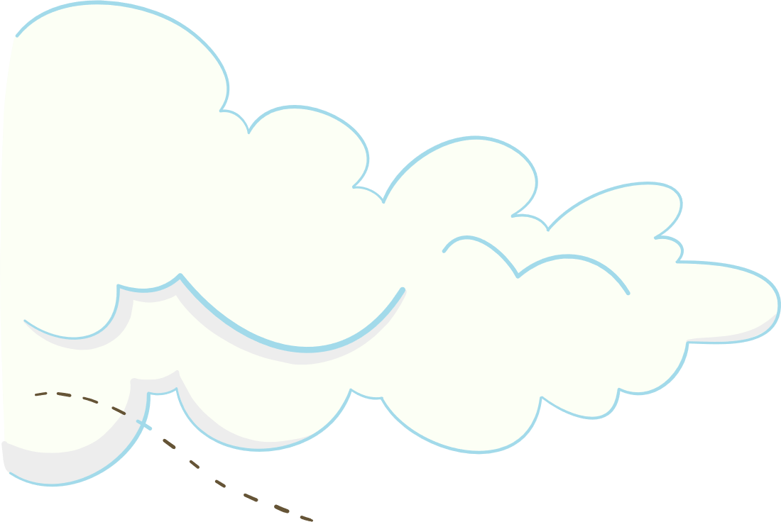


استمع ثم أجب:

Slide 4



ما معنى كلمة عليلة
" كانت أم عَنْبَر عَليلة"؟
من دّلَّ عَنْبَر على طريق القلعَة الْبَعيدة؟
كَيْفَ ساعَد عَنْبَر أمَّه ؟
عَدِّد شَخْصِيات القِصة
أَينَ يَعيش عَنْبَر؟

Slide 5
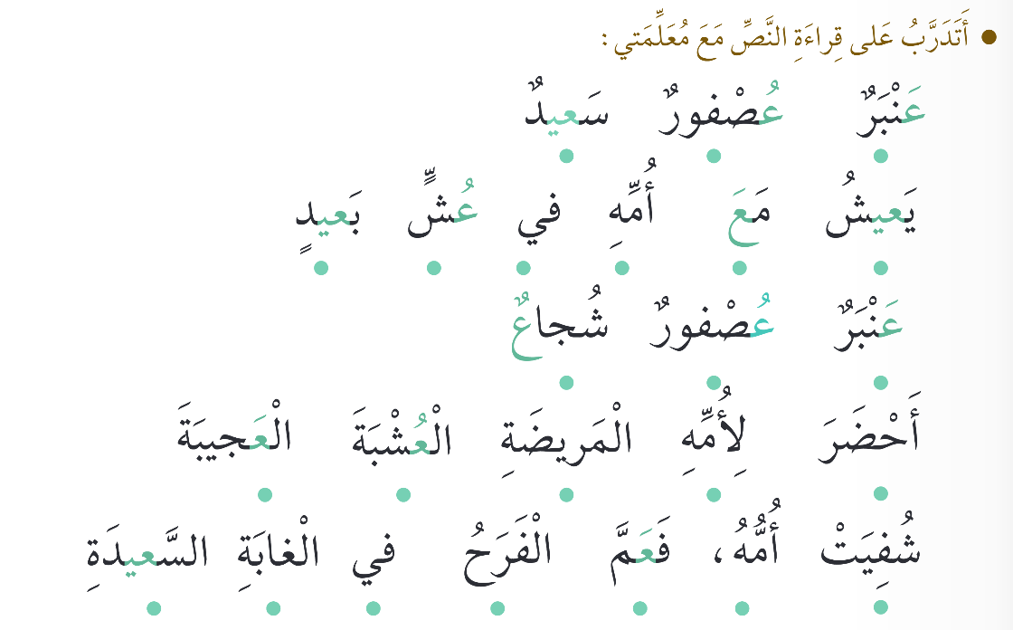

Slide 6
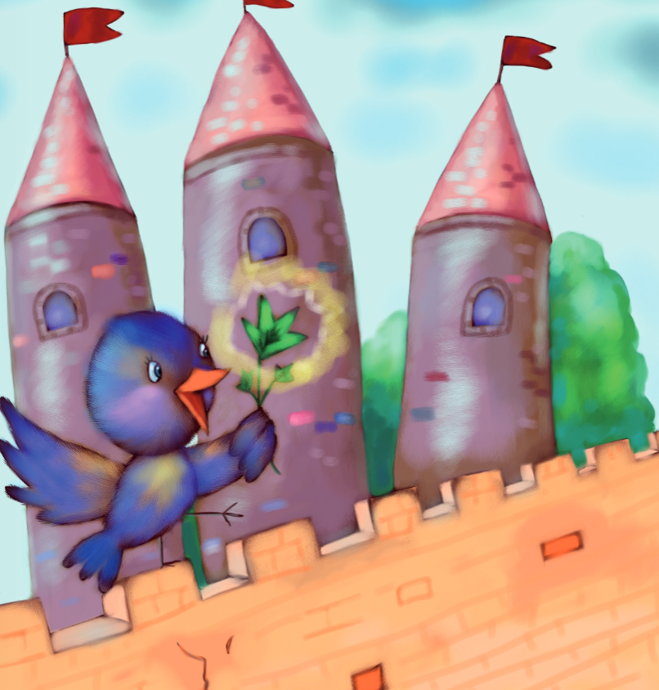
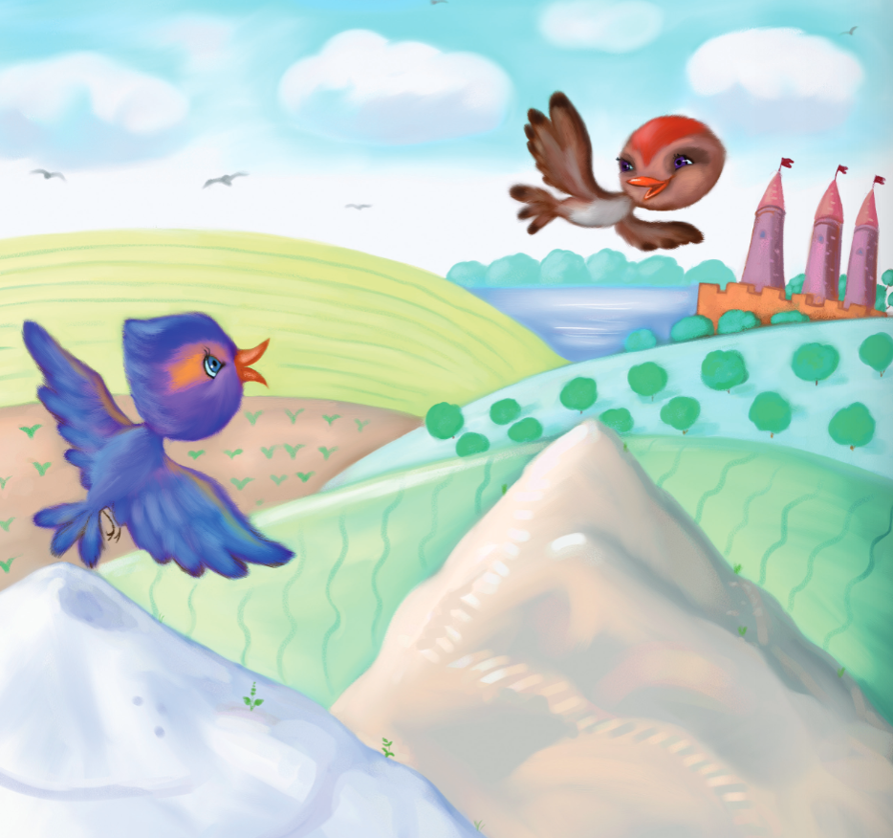
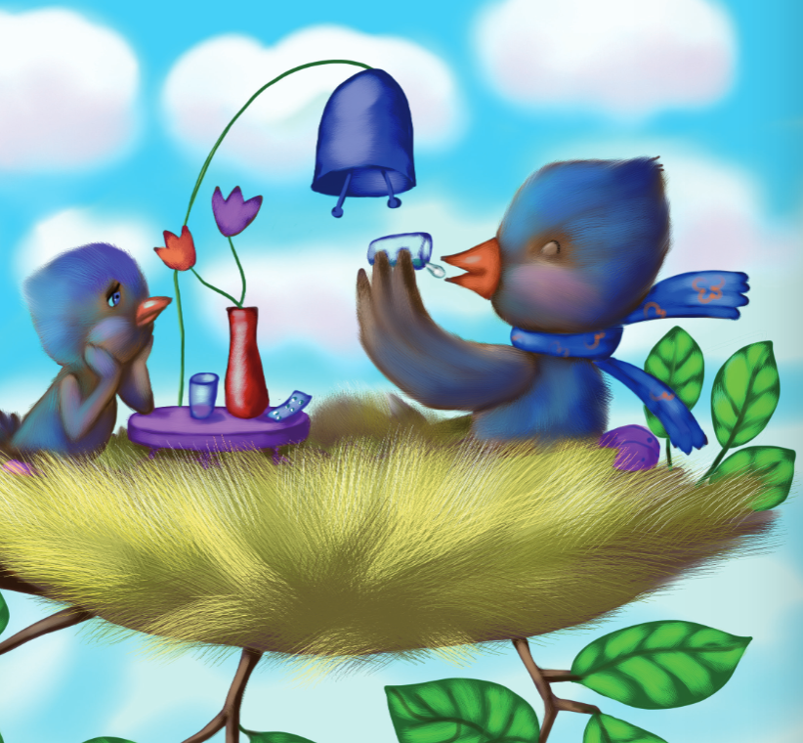
اقرأ وصل بما يناسب :
أُمّي عَـليلَةٌ
قَـلْـعَة بَـعيـدةٌ
عُـشْـبَـةٌ عَجيـبَةٌ

Slide 7
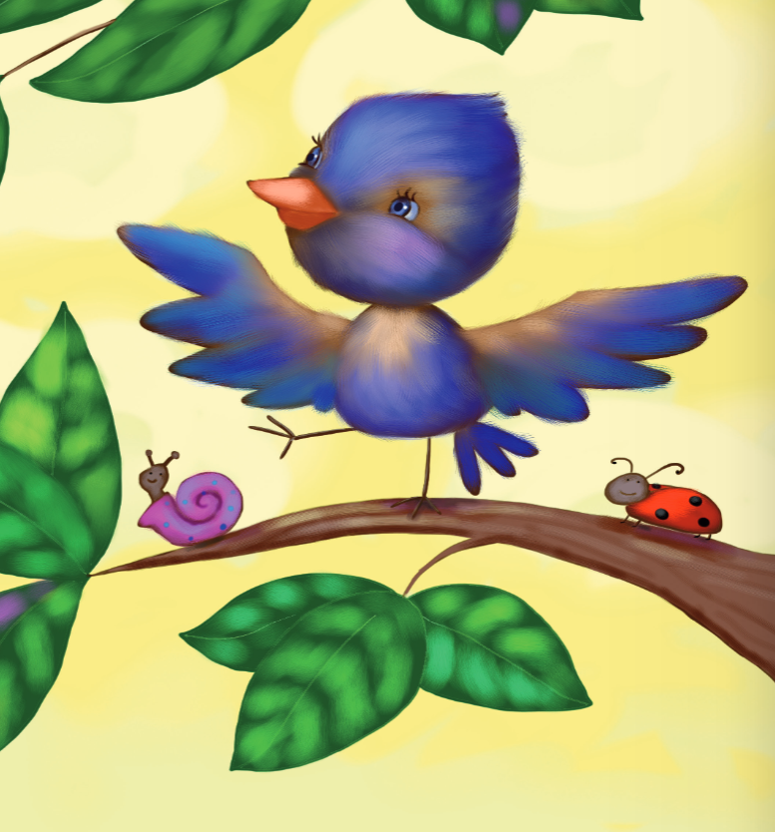
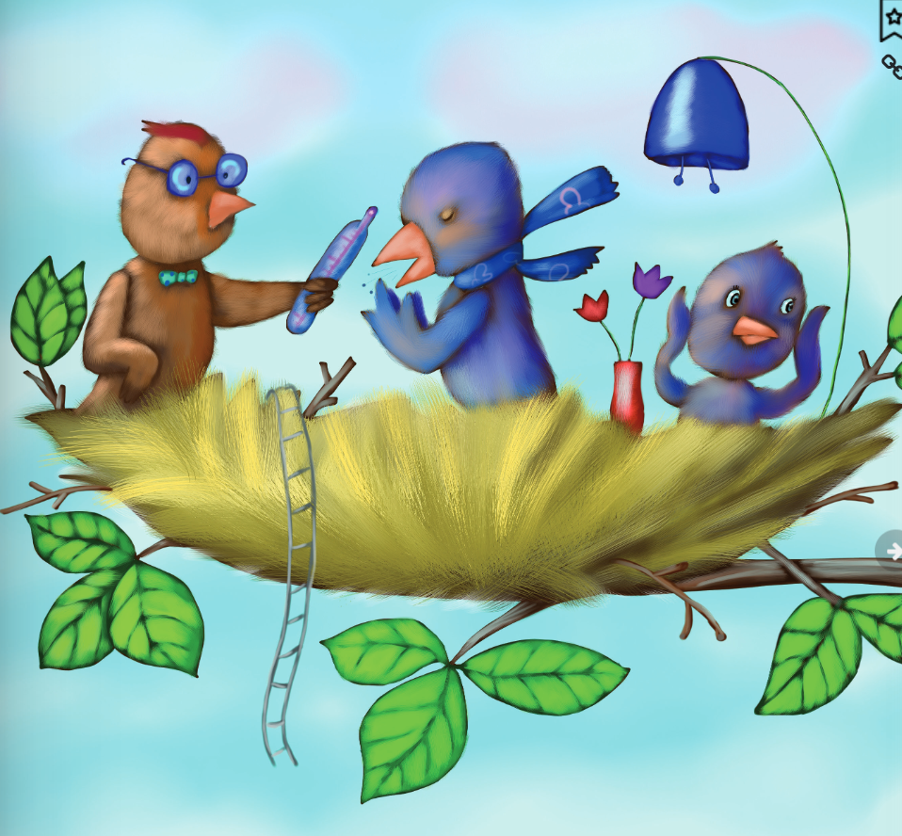
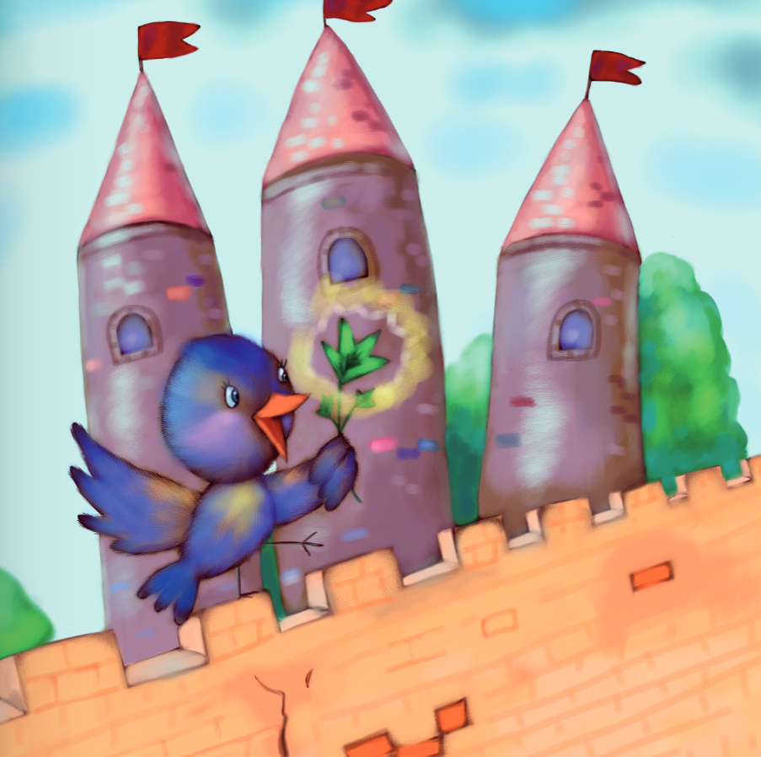
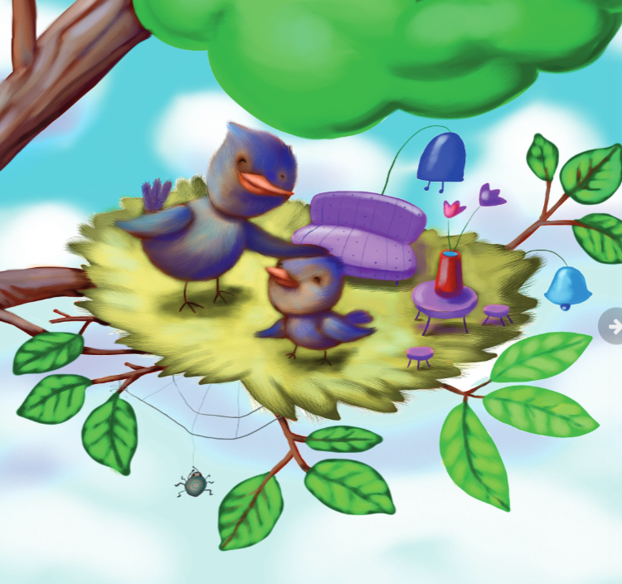
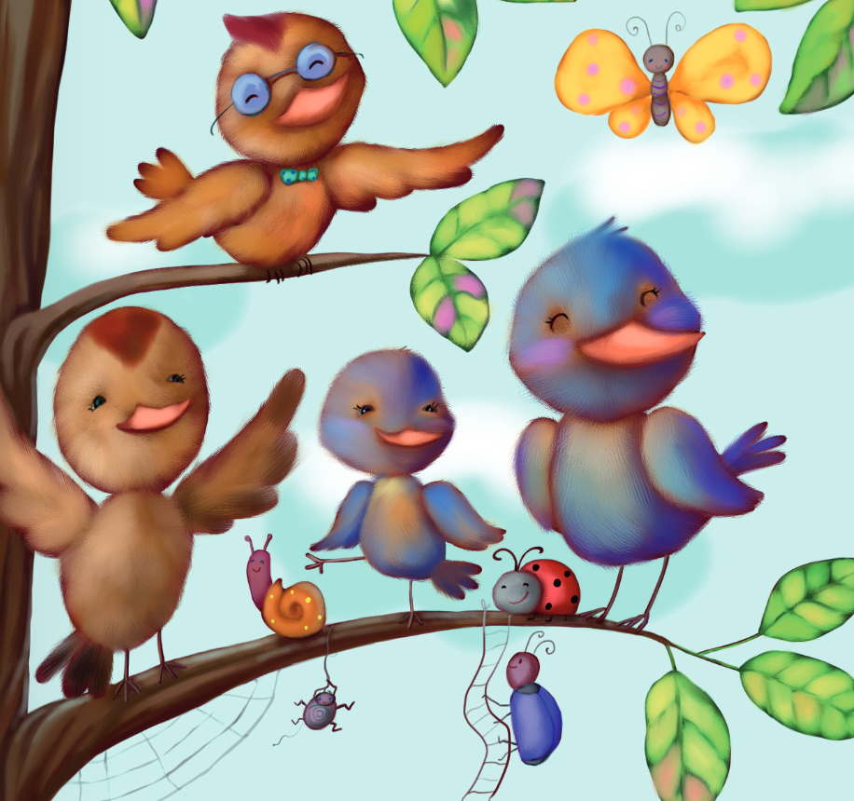
عناصر القصة
الزمان
المكان
الشخصيات
الصباح
الغابة (الشجرة العالية-القلعة)
عنبر-الأم – العم عارف -العندليب
الحل
المشكلة
تناولت العشبة العجيبة وشفيت
أم عنبر عليلة

Slide 8
اقْرَأ الكملة وحدد الصورة المناسِبة :
عَــنْـبَـرٌ
قَــلْـعَــةٌ
عُـــشٌ
ما الحرف المشترك بين الكلمات ؟

Slide 9
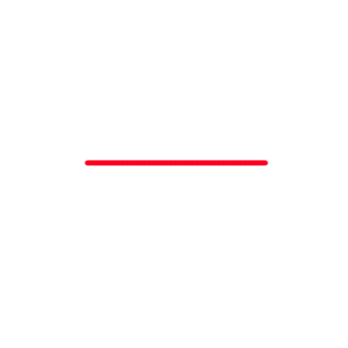

Slide 10





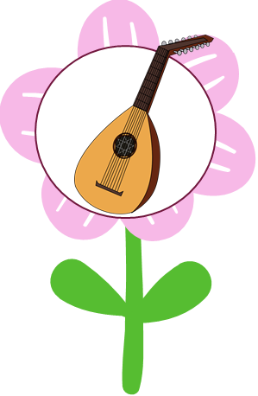
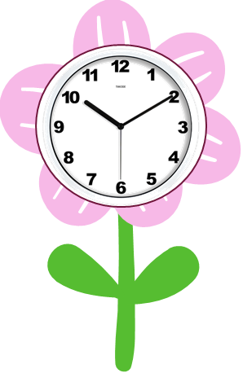
عنبر يريد اختيار وردة لأمه بمناسبة شفائها هيا نساعده بالضغط على الورود التي تحمل صوراً تحوي حرف العين وستبقى وردة أخيره هي الوردة المناسبة للأم

Slide 11
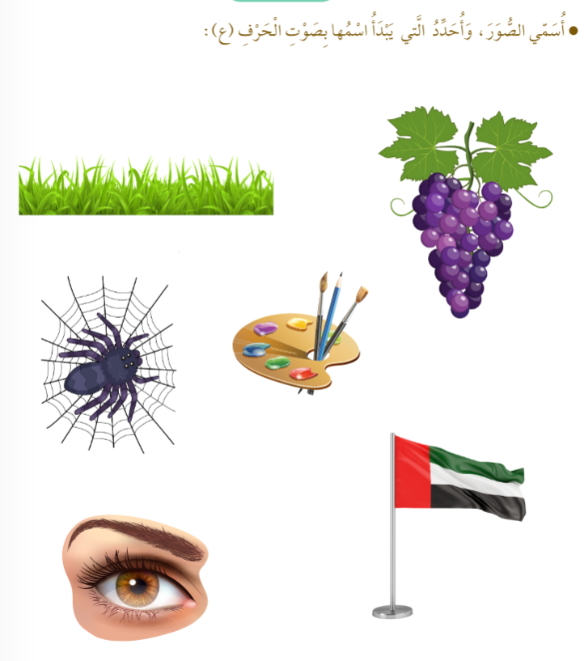
c

Slide 12
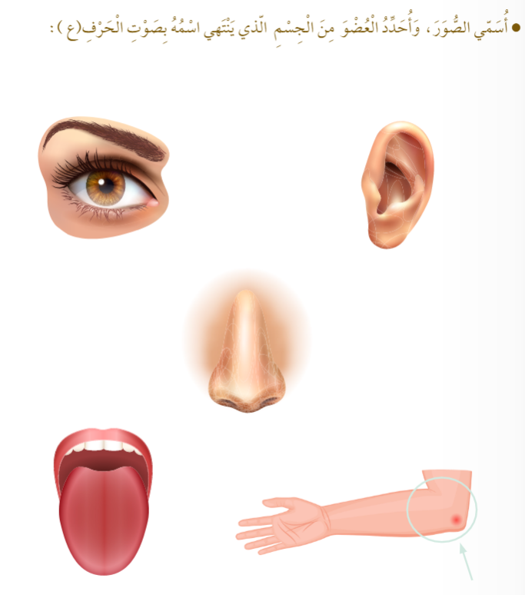

Slide 13
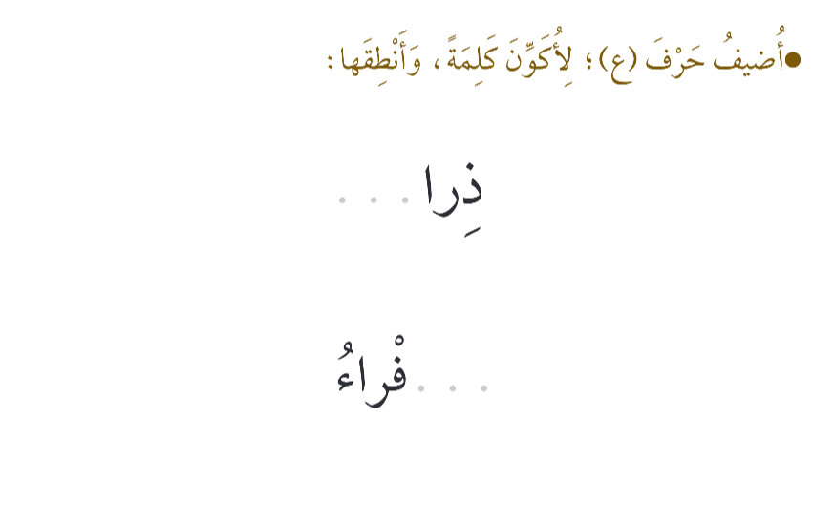
عٌ
عَــ

Slide 14
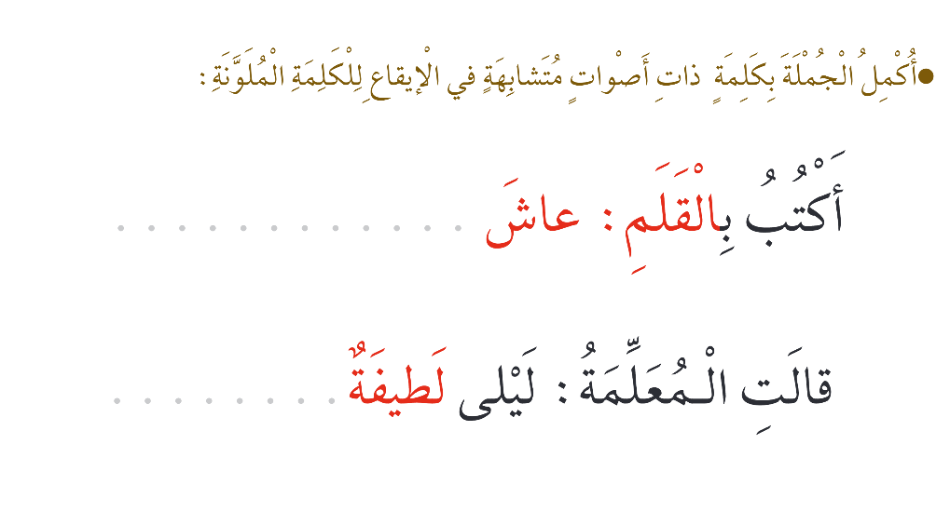
الْـعَـلَـم
نَظيفةٌ

